Slide 1

Разработка приложения WPF для автоматизации швейного производства
Зав. кафедрой, д. ф.-м.н, проф. Артемов М. А.
Руководитель, д. ф.-м.н, проф. Артемов М. А.
Студент Копытин А. Р.

Slide 2
Преимущества онлайн-консультаций
Можно поставить предварительный диагноз или дать рекомендацию по анализам;
Не нужно ждать очереди у врача;
Все анонимно и конфиденциально;
Не нужно куда-то ехать, можно сэкономить массу времени и сил.

Slide 3
Постановка задачи
Необходимо разработать программу для автоматизации производства, реализующую действия работника швейной фабрики и предоставляющую следующие возможности:
авторизация пользователей;
хранение данных о сотрудниках, клиентах, материалах, складе и прочего;
изменение состояния склада посредством внесения в базу документов прихода и заказов, требующих на изготовление изделий некоторый перечень материалов;
возможность вести учет фиксированной и сдельной заработной платы для всех сотрудников с актуализацией каждый месяц.

Slide 4
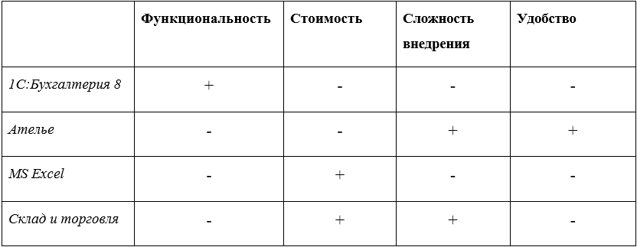
Анализ существующих решений

Slide 5
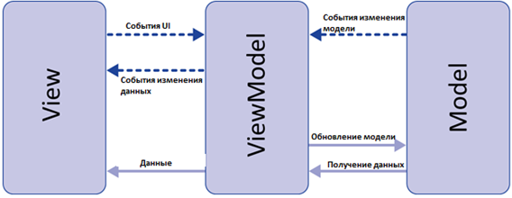
Структура приложения

Slide 6
Средства реализации
интерактивная среда разработки – Visual Studio;
язык программирования – C#;
инструмент для создания интерфейса – Microsoft Blend;
система контроля версий – GitHub;
средство для проектирования – MySQL Workbench;
набор инструментов разработки – .NET Framework 4.7.2;
СУБД – MySQL.

Slide 7
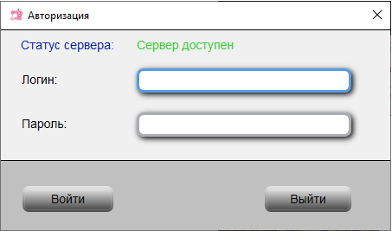
Интерфейс авторизации пользователя

Slide 8
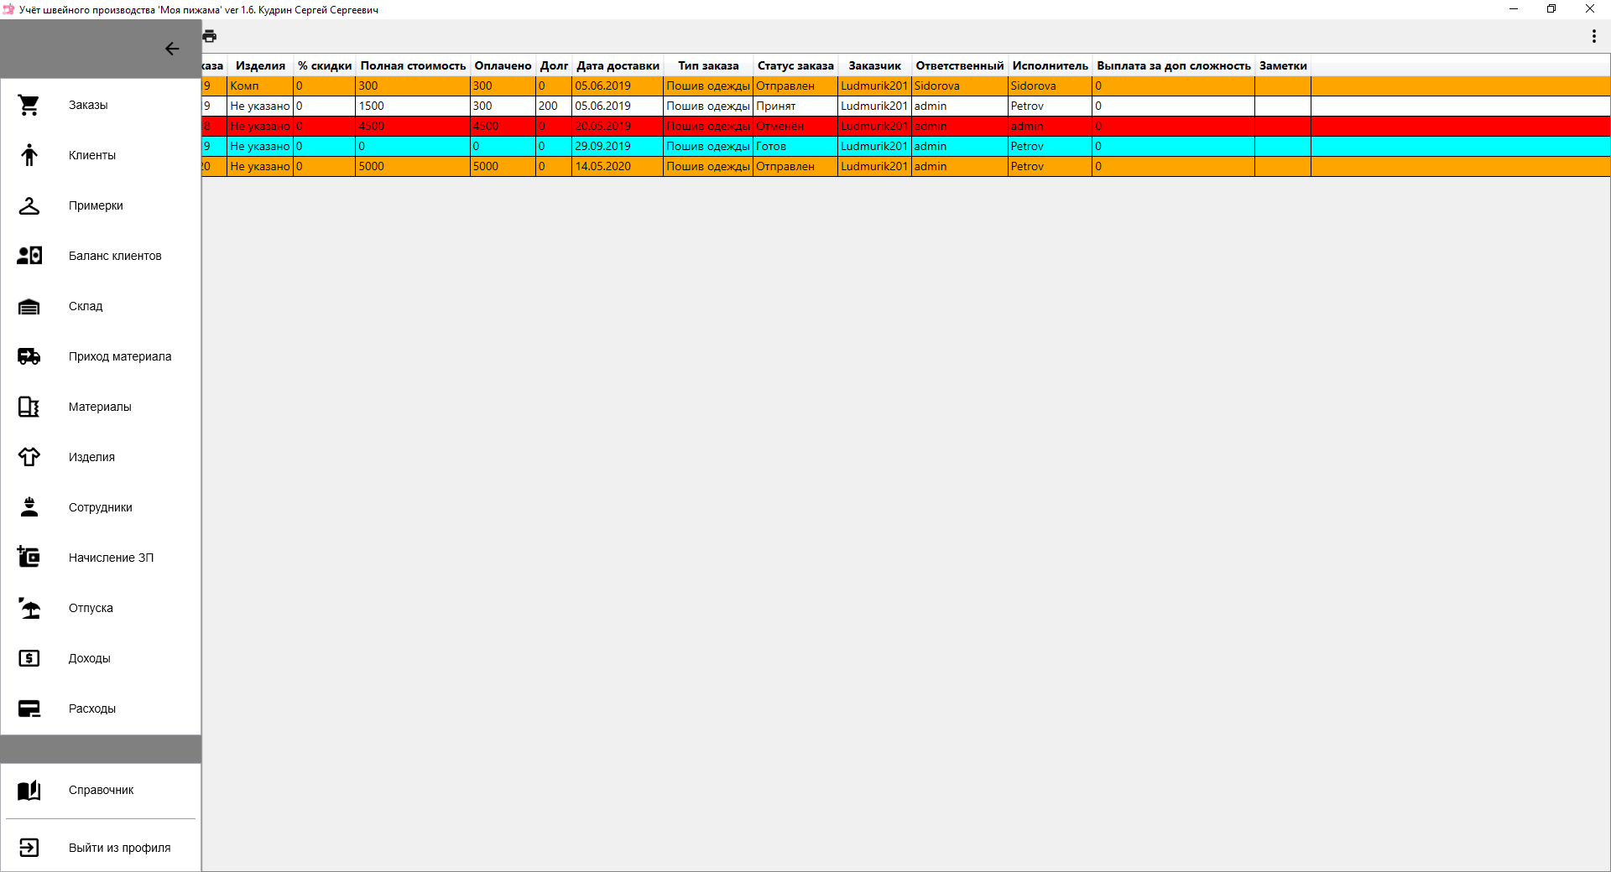
Главное окно приложения

Slide 9
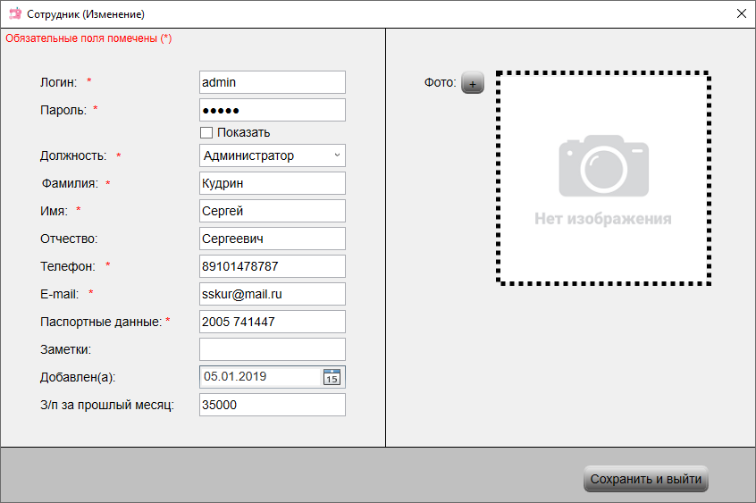
Пример формы записи

Slide 10
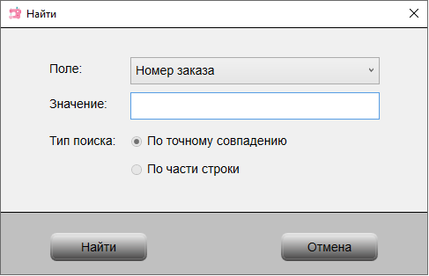
Поиск

Slide 11
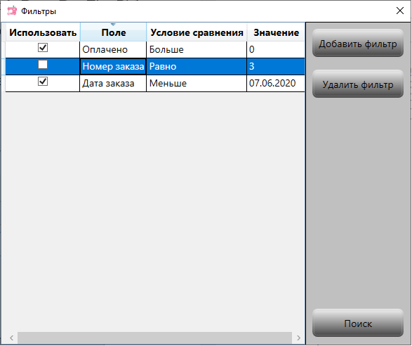
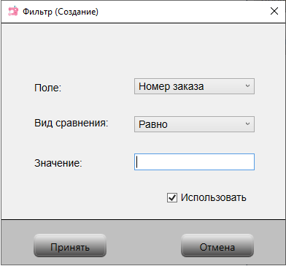
Фильтрация записей

Slide 12
Структура приложения
Клиент
Сервер
БД

Slide 13
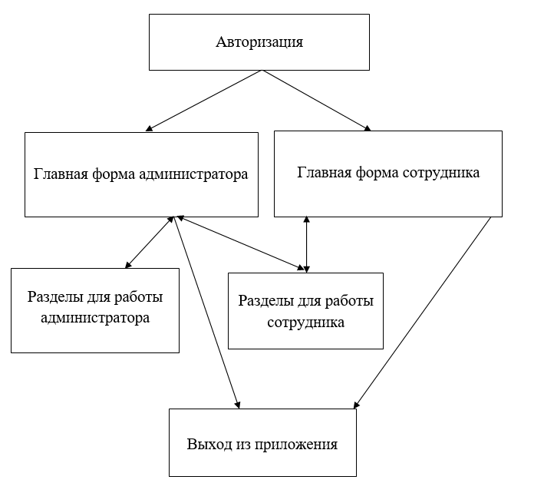
Схема работы приложения

Slide 14
Логическая модель данных

Slide 15
Требования к аппаратному и программному обеспечению
операционная система – Windows XP и выше;
Microsoft Visual C++ 2015 redistributable;
Microsoft Visual C++ 2013 redistributable.
поддержка .NET Framework 4.7.2 и выше.
объем свободной оперативной памяти – не менее 4 Гб;
объем свободного дискового пространства – не менее 1 Гб.

Slide 16
Результаты работы
В результате была создана и протестирована программа, для автоматизации швейного производства и были реализованы следующие задачи:
для разделов меню программы, описанных в реализации, созданы формы списков и записей с нужным для работы с ними функционалом;
создан свой собственный интерфейс приложения с триггерами для кнопок;
реализован механизм фильтрации и поиск записей в приложении;
высчитывается сдельная зарплата сотрудников, исходя из статуса заказа и ежемесячно происходит обновление данных о з/п;
осуществляется перенос данных таблицы в Microsoft Excel в целях печати или составления документа.

